Slide 1

INDUCCIÓN GENERAL

Slide 2

Agenda
Presentación
Historia
Misión / Visión / Valores
Presencia
Certificaciones
Organigrama
Beneficios
Políticas Generales
www.acfarma.com

Slide 3
Presentación
Hola, soy ……………………...
Ingreso al área de …………..
En mi tiempo libre ………….

Slide 4
Historia
Somos Laboratorios AC FARMA SA, una Empresa Peruana dedicada a la fabricación de productos farmacéuticos de alta calidad.
Contamos con un modelo de gestión innovador en nuestro país, un sólido equipo humano, tecnología de avanzada, así como infraestructura diseñada con altos estándares de calidad, que nos posiciona al nivel de las mejores plantas farmacéuticas de los países desarrollados.
¿Quiénes somos?

Slide 5
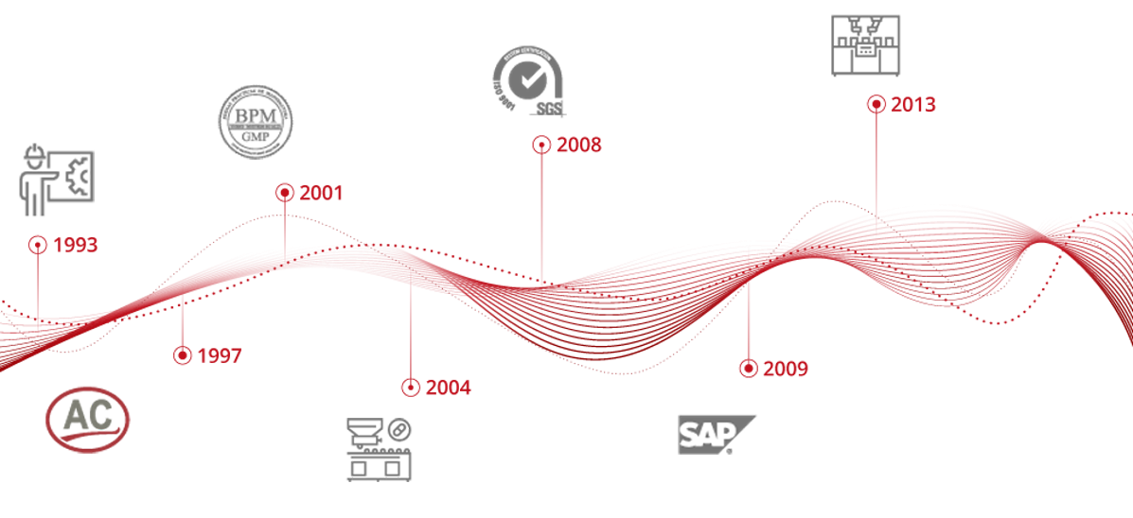

Hitos Clave
Se moderniza la planta de Sólidos y Líquidos Estériles
Se obtuvo la Certificación ISO 9001:2000 otorgada por SGS SAC sucursal Perú
Droguería Sagitario inicia sus operaciones
Se obtuvo la certificación BPM
El 30 de setiembre de 1997 se crea AC FARMA
Se construye una nueva planta para producción estériles
Se implementa el ERP SAP

Slide 6
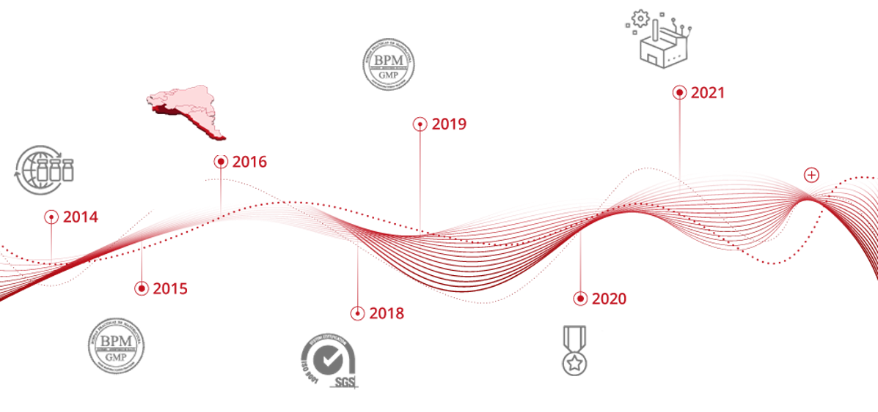
Hitos Clave
Se moderniza la planta de Sólidos y Líquidos Estériles
Recertificación de BPM para todas las plantas hasta 2024
Iniciamos operaciones en las subsidiarias de Ecuador y Chile
Incremento en las exportaciones en Centroamérica y Sudamérica
Recertificación de BPM para todas las plantas hasta 2019
Medalla Naval de Honor al Mérito otorgada por la Marina de Guerra del Perú por la gran participación durante la lucha contra la pandemia del COVID-19
Certificación
ISO 9001:2015

Slide 7

Misión
“Contribuir al cuidado y restablecimiento de la salud elaborando productos farmacéuticos de óptima calidad”.

Slide 8
Visión
“Ser reconocidos por los profesionales de la salud y las personas en general como una organización que elabora productos farmacéuticos de alta calidad, basándose en un equipo humano con sólidos valores éticos e innovación tecnológica, con compromiso social, llegando a ser líderes en el país y la región”.

Slide 9





Valores
Colaboramos y cooperamos con nuestros colegas. Contribuimos a lograr un ambiente de trabajo cordial.
Nos esforzamos para actuar siempre haciendo lo correcto, cada acción que tomamos siempre busca asegurar el cumplimiento de las normas y estar de acuerdo con los estándares más altos de ética y de calidad, sin excepción alguna.
Trabajo en Equipo
Integridad
Nos comprometemos siempre a mejorar continuamente con el fin de responder a las expectativas cada vez más altas de nuestros pacientes, clientes, y socios de negocio, superando los niveles de calidad y siendo líderes en nuestra industria, procurando la salud y bienestar de las personas.
Valoramos sinceramente las ideas y experiencia de los Demás, así como las contribuciones de quienes tienen diferente punto de vista.
Respeto
Excelencia

Slide 10
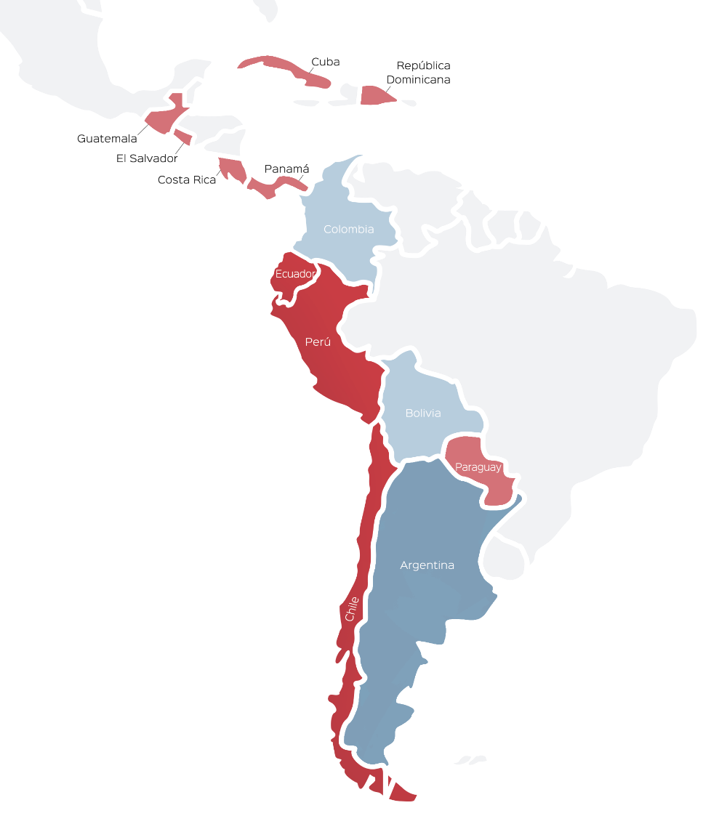

Presencia en otros países
Nos encontramos presentes en gran parte de Latinoamérica:
Chile, Argentina, Paraguay, Bolivia, Ecuador, Panamá, Costa Rica, El Salvador, Guatemala, Cuba y República Dominicana
Nuestra proyección es liderar el mercado nacional y estar presentes a lo largo de toda Latinoamérica y el resto de países.

Slide 11



Certificaciones

Slide 12
ORGANIGRAMA FUNCIONAL
Respeto
Trabajo en Equipo
Excelencia
Integridad

Slide 13
ORGANIGRAMA FUNCIONAL
Gerente
General
Gerente
RRHH
Gerente
TI
Gerente
Legal
Gerente Corporativo de Adm. y Finanzas
Gerente Comercial Corp. Institucional
Gerente Comercial Privado
Gerente
de Operaciones
Director
Técnico
Jefe de Comercio Exterior
Gerente de Contraloría
Gerente de Asuntos Regulatorios
Gerente de Marketing
Gerente de Cadenas de Suministro
Gerente de Finanzas
Director Médico
Gerente de Ventas – Canal Horizontal
Gerente de Producción
Administrador General
Gerente de Ventas Institucional
Gerente de Ventas – Canal Cadenas y UFT
Gerente de Mantenimiento e Ingeniería
Jefe de SSOMA
Gerente de exportaciones
Gerente de Ventas – Canal Clínicas
Contador de filiales internacionales
Jefe de inteligencia comercial
Jefe de Procesos y Mejora continua
Jefe de Farmacovigilancia
Contador Corporativo

Slide 14
1000
920
823
800
631
600
551
Headcount
histórico
400
200
0
2012
2014
2016
2022
AÑOS

Slide 15


Video Institucional
Celebramos 25 años de historia y un posicionamiento muy alto en la mente del consumidor.

Slide 16

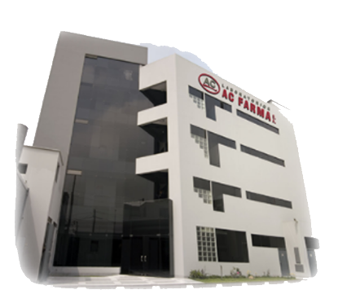



LOCALES AC FARMA
Oficinas Administrativas
Almacén Central
Oficinas Telares
Planta de Producción
Oficinas Comerciales

Slide 17
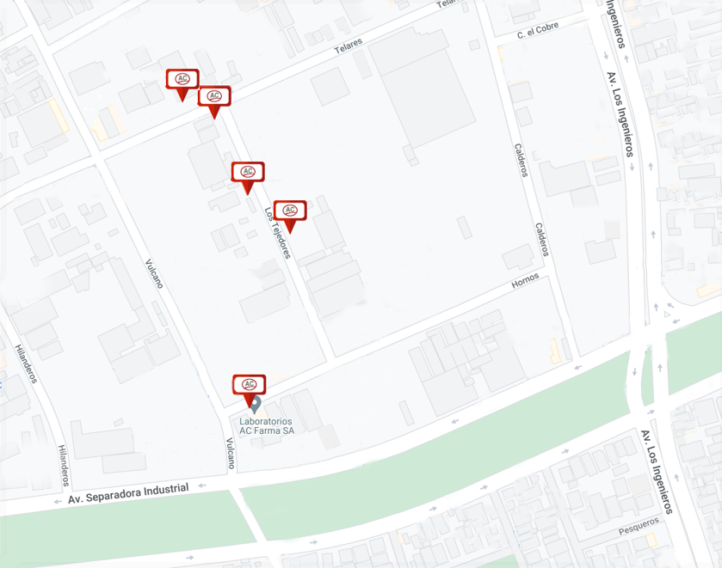

Oficinas Administrativas
Almacén Central

Slide 18
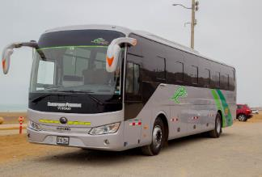
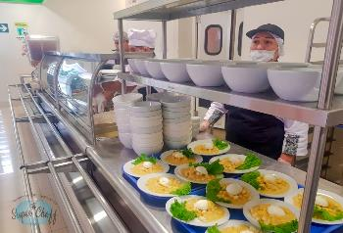
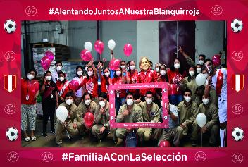
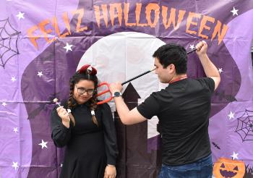

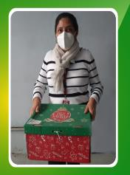
Beneficios Empresariales
Movilidad de acercamiento
Concesionario de alimentos / Comedores
Activaciones
Eventos
Concursos

Slide 19



Beneficios Empresariales
EPS
Vida Ley
SCTR
Servicio de salud ocupacional

Slide 20



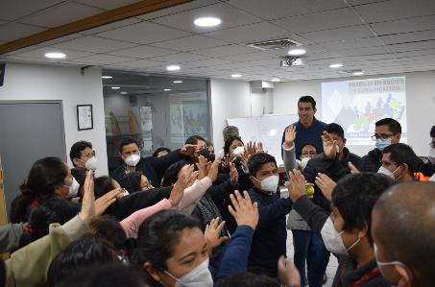
Beneficios Empresariales
Descuentos educativos
Programa
Capacitaciones Inhouse y Externas

Slide 21
FOTOCHECK
Respeto
Trabajo en Equipo
Excelencia
Integridad

Slide 22
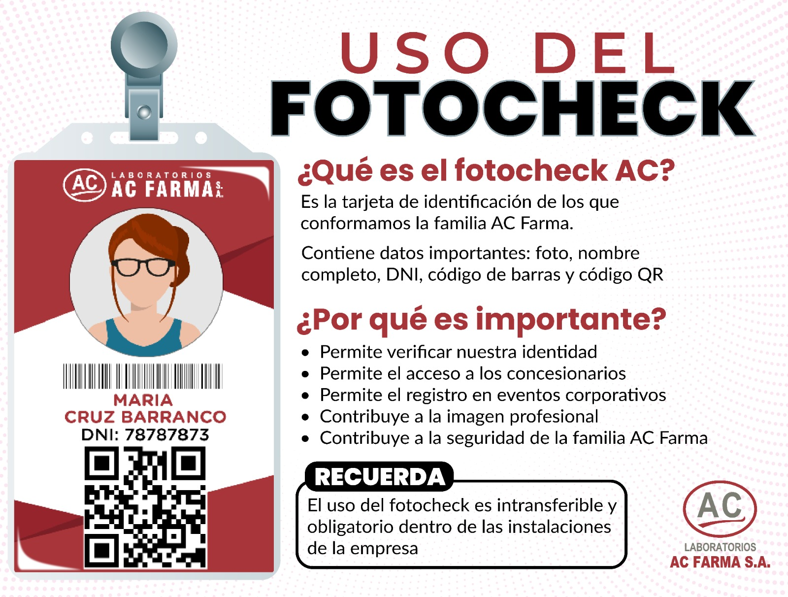

Slide 23
COMUNICACIÓN INTERNA
Respeto
Trabajo en Equipo
Excelencia
Integridad

Slide 24

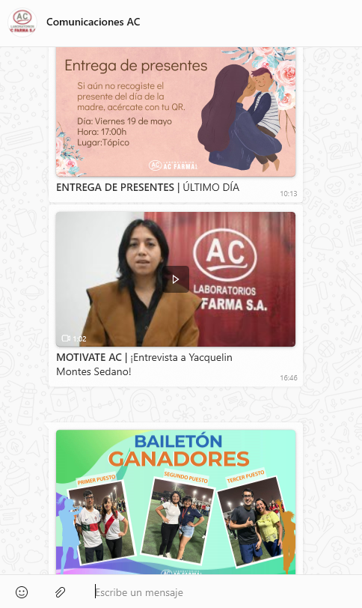

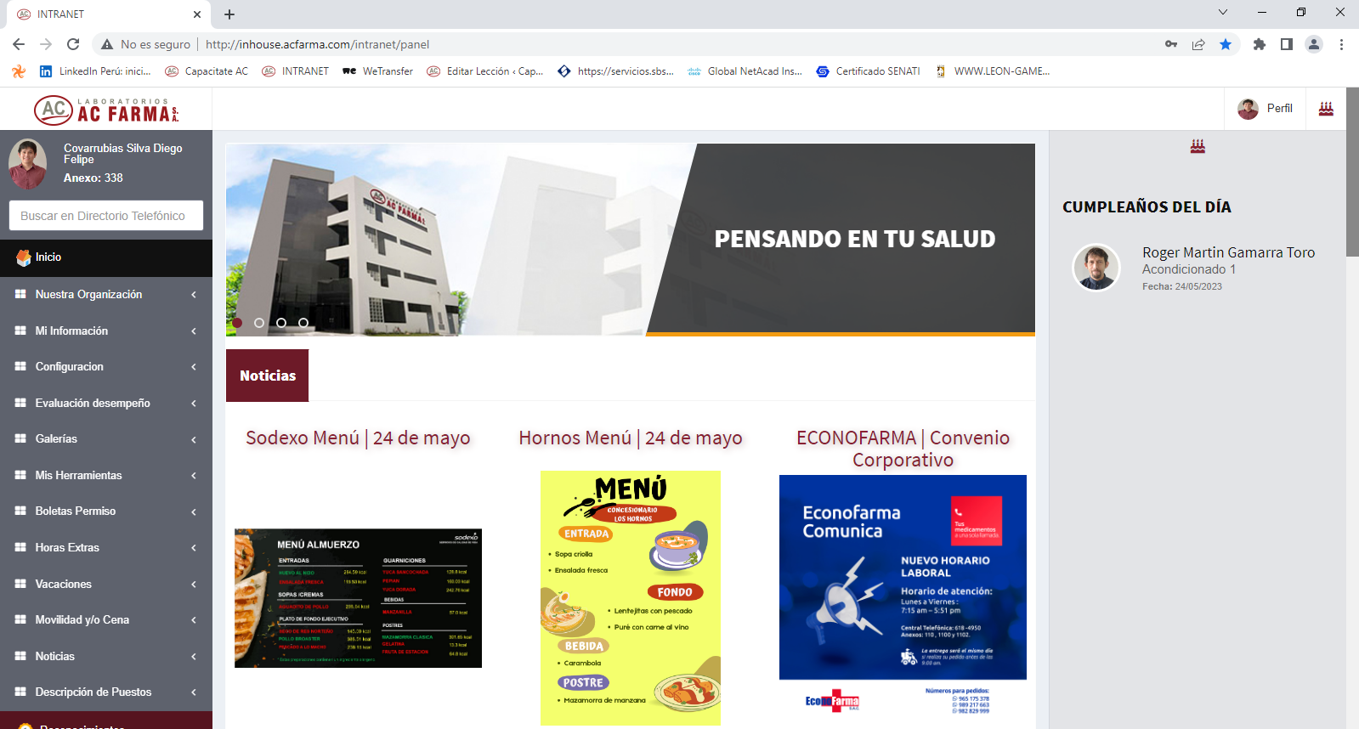
WhatsApp
(Listas de Difusión)
Murales Virtuales
(Pantallas)
Intranet /
Extranet

Slide 25
AGRÉGAME
COMUNICACIONES AC
962 232 633

Slide 26
EVENTOS
Respeto
Trabajo en Equipo
Excelencia
Integridad

Slide 27
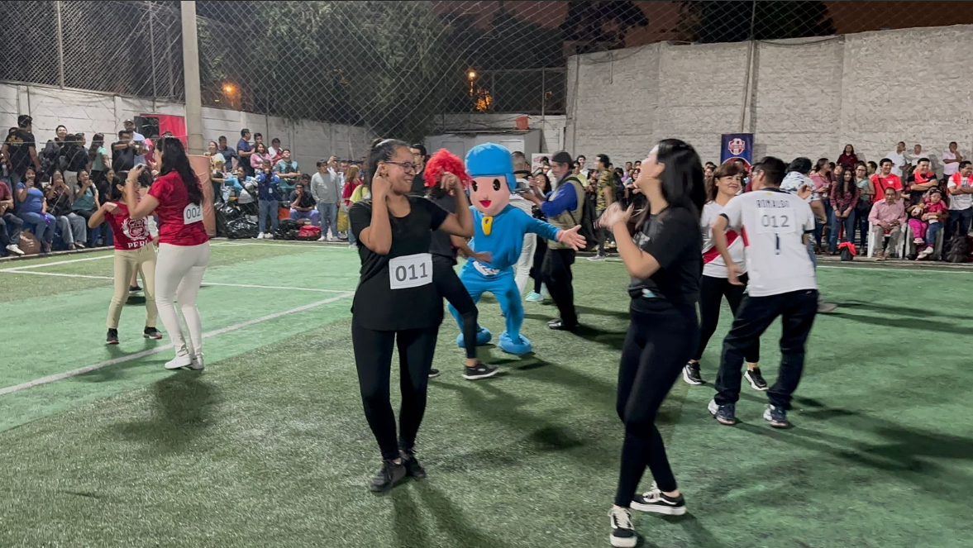
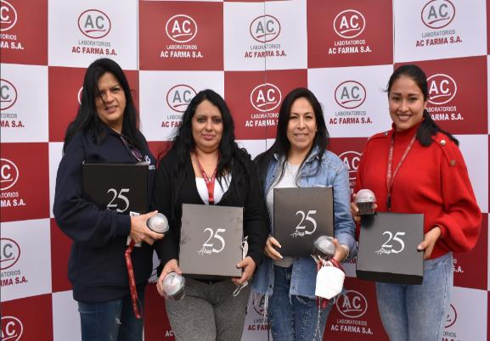
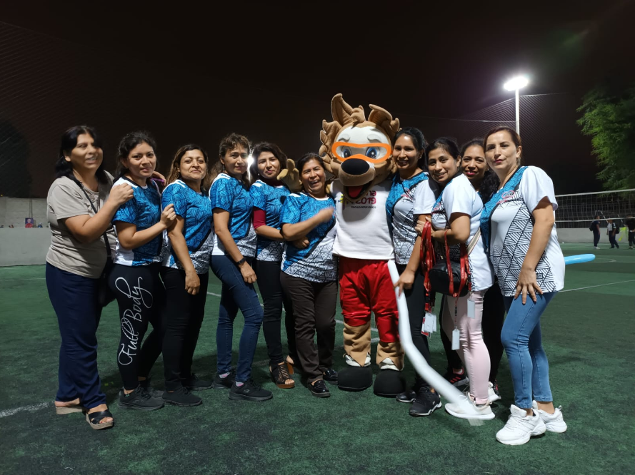
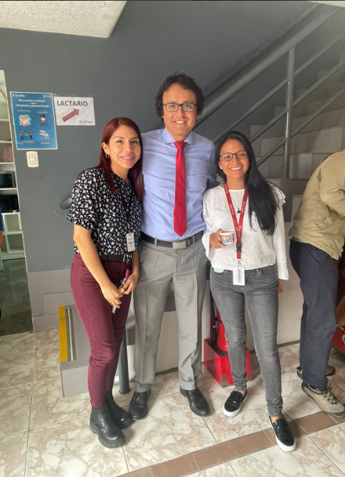
Bailetón
Aniversario
Campeonato
Día de la amistad

Slide 28


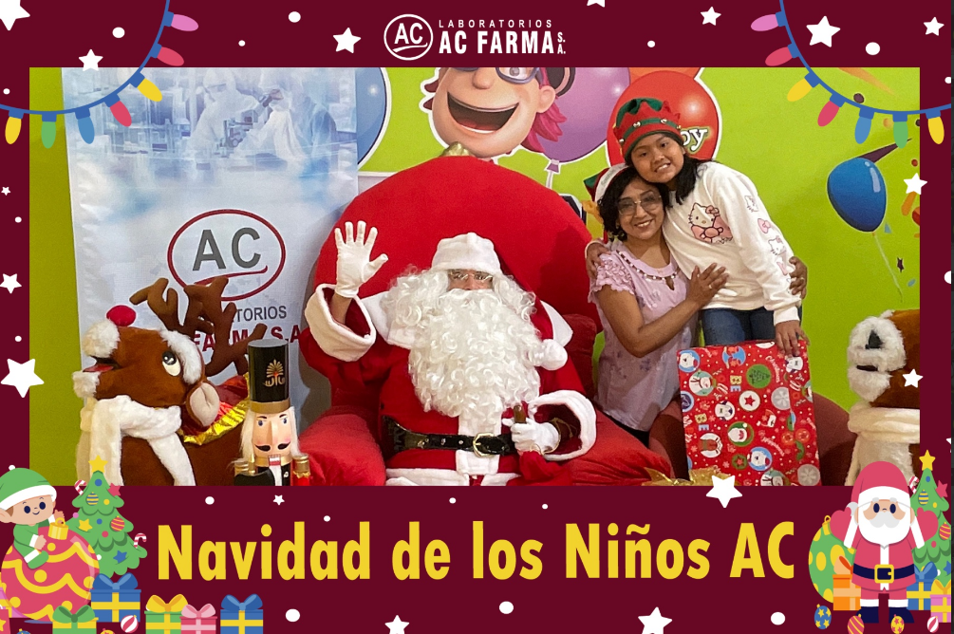
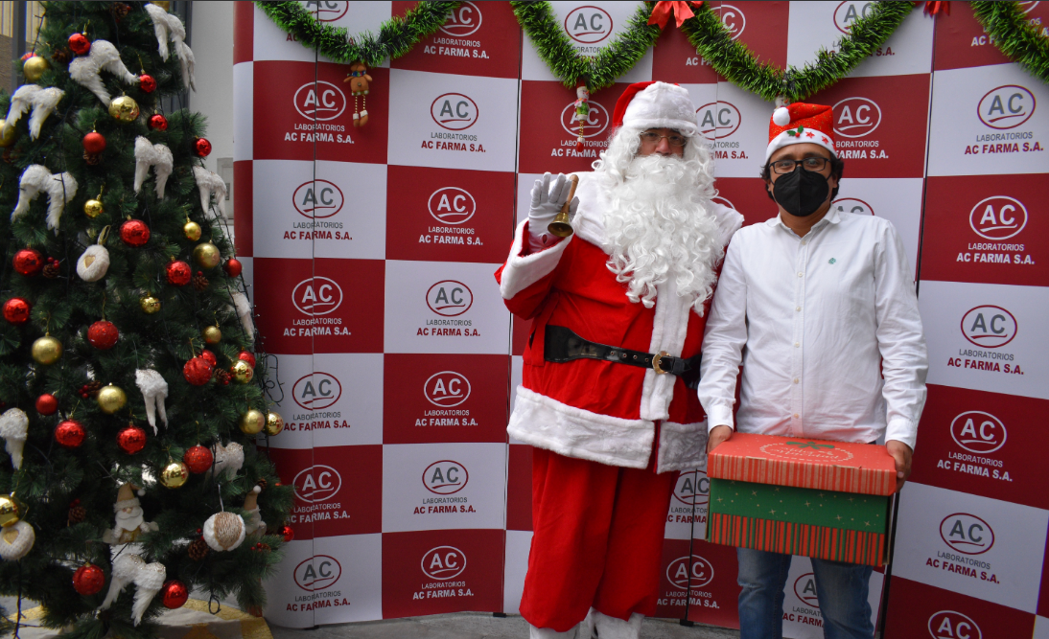
Día de la mujer
Día de la Madre
Navidad niños
Navidad

Slide 29

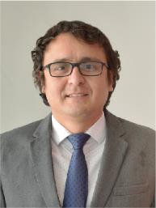
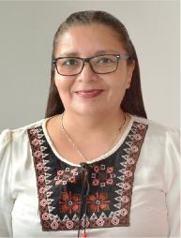
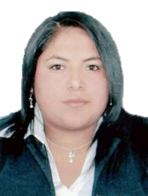
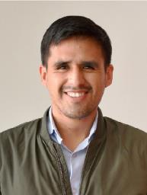
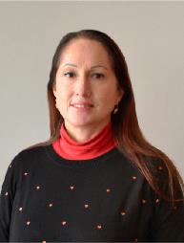
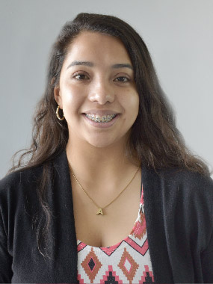
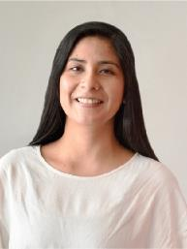
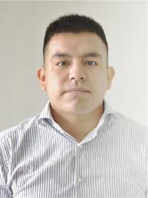
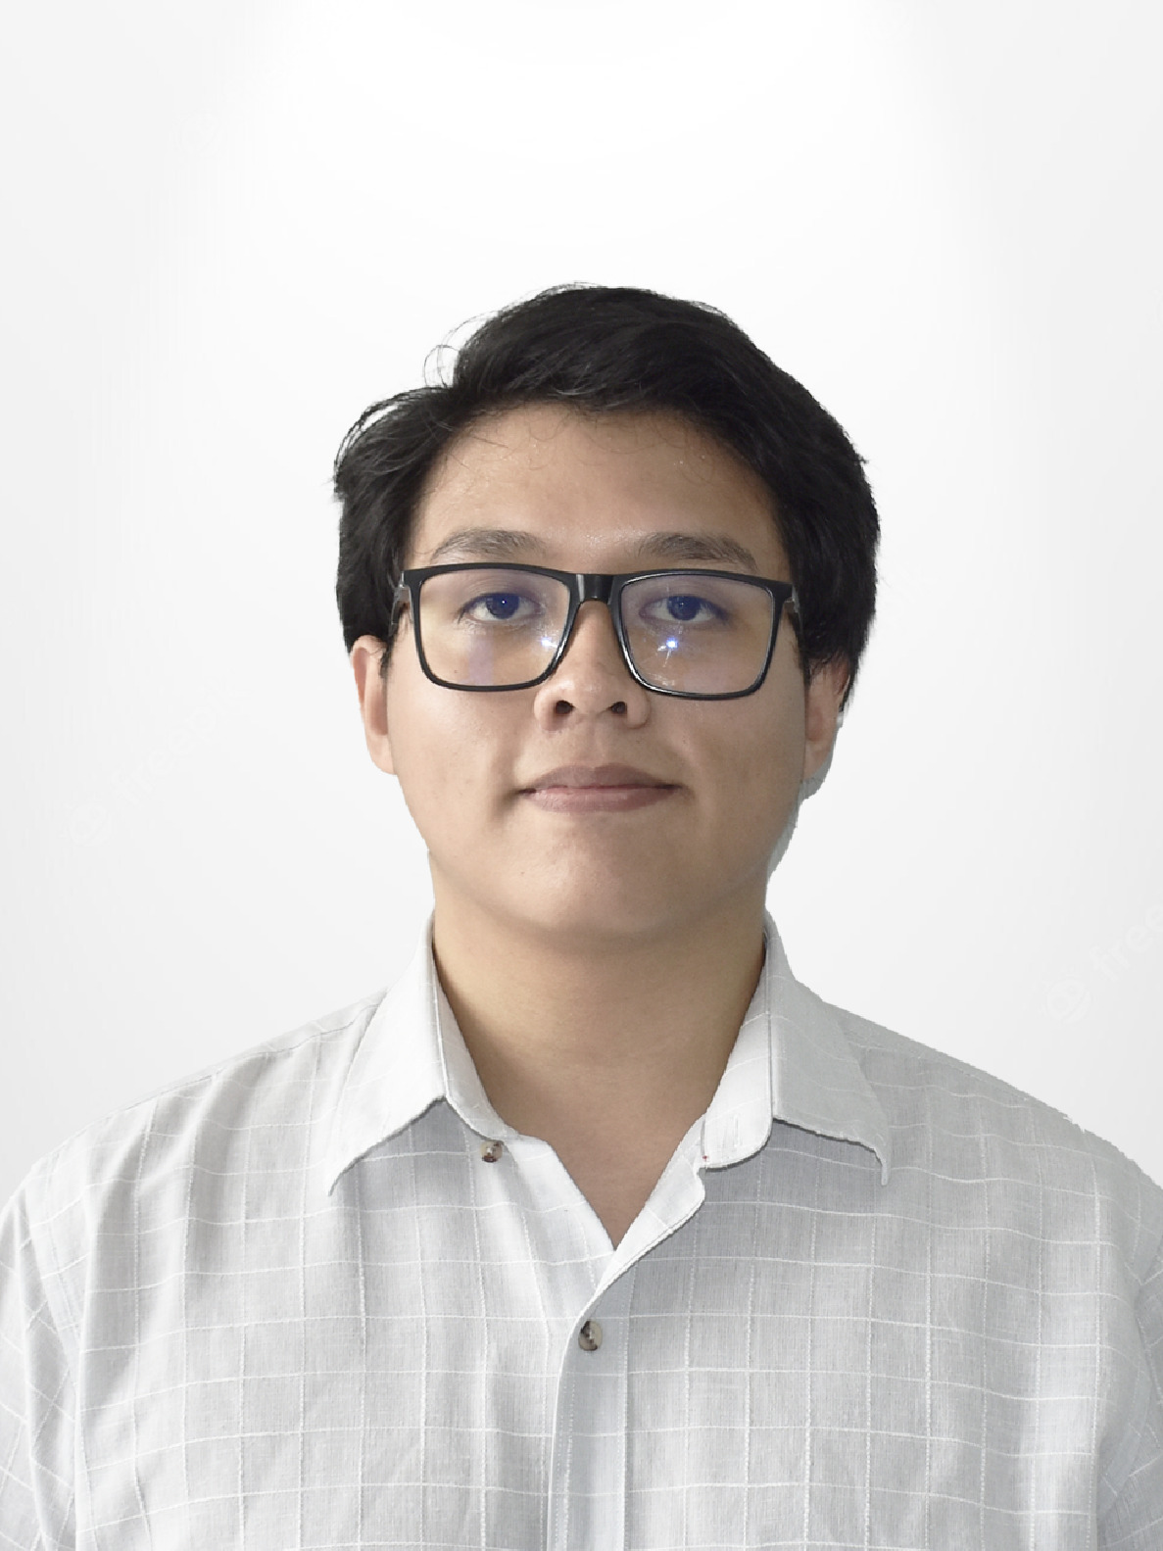
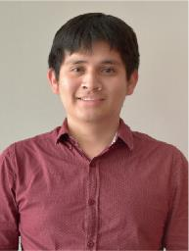
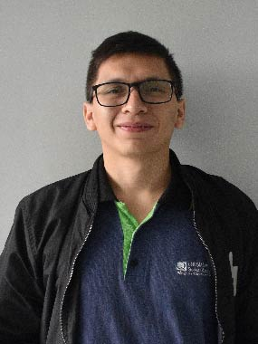
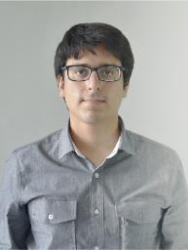
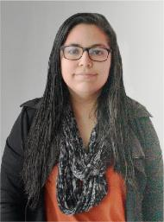
EQUIPO RRHH
William Villena
Giovana Canales
Melixa Bejarano
Ivan Romucho
Gloria Mendoza
Angelli Chavez
Asesor de relaciones laborales
Analista senior
de RRHH
Analista de nóminas
Asistente de
administración
de personal
Trabajadora
social
Comunicación interna, clima y cultura
Anexo: 336
Anexo: 337
Anexo: 318
Anexo: 339
Anexo: 339
Anexo: 337
www.acfarma.com
Mauricio Silva
Monica Olano
Diego Aybar
Luis Caparachin
Diego Covarrubias
Jhostein Aguado
Gemma Rodriguez
Analista de
capacitación y
desarrollo
Asistente de selección
Practicante de
Selección
Practicante Pre Profesional
Asistente
Legal
Asistente de
capacitación y
desarrollo
Comunicación interna, clima y cultura
Anexo: 338
Anexo: 352
Anexo: 532
Anexo: 352
Anexo: 318
Anexo: 338
Anexo: 337

Slide 30
POLÍTICAS GENERALES
Respeto
Trabajo en Equipo
Excelencia
Integridad

Slide 31

Administración de Personal
Medidas
Disciplinarias

Slide 32
Capítulos Clave
Jornada y horario de trabajo
Trabajo en sobretiempo
Control de asistencia y puntualidad
Normas de permanencia en el puesto de trabajo; permisos, licencias, inasistencias y tardanzas
Derechos y obligaciones del empleador
Derechos y obligaciones de los trabajadores
Medidas disciplinarias

Slide 33

MEDIDAS DISCIPLINARIAS
CRITERIOS DE APLICACIÓN
TIPO DE FALTA
TIPOS DE SANCIONES
Naturaleza de la falta
Antecedentes del trabajador
Circunstancias en las que se cometió la falta
Reincidencia
Grado de responsabilidad del trabajador en la Empresa
Perjuicio causado
Leves
Amonestación verbal
Amonestación escrita
Suspensión sin goce de haber
Despido por falta grave
Graves
Muy graves
INMEDIATEZ
RAZONABILIDAD
PROPORCIONALIDAD
DERECHO DE DEFENSA

Slide 34
PROCEDIMIENTO SANCIONADOR
Ante la comisión de una falta por parte de un colaborador el procedimiento a seguir es el siguiente:
1
El jefe inmediato superior envía a RRHH un INFORME por escrito detallando la falta cometida y adjuntando las pruebas que confirmen los hechos.
2
RRHH en conjunto con el departamento legal valora el informe y las pruebas y de considerarlo pertinente emite una IMPUTACIÓN DE CARGOS al colaborador.
3
El colaborador tiene un plazo desde la recepción del documento para presentar sus DESCARGOS por escrito a la Gerencia de Recursos Humanos.
RRHH, en conjunto con el departamento legal, valoran los descargos y determinan si la falta cometida amerita una sanción (o archivo); así como el tipo de sanción y de ser así, emiten el MEMORÁNDUM correspondiente.
4

Slide 35

Prevención y sanción de Hostigamiento sexual

Slide 36
Acto de connotación sexual o sexista sin consentimiento
Prevención y sanción de Hostigamiento sexual
Definición
CONFIDENCIALIDAD EN EL PROCEDIMIENTO
Manifestaciones
Chantaje Sexual
Promesas de beneficios a cambio de favores sexuales.
Acercamientos, roces, exibicion de imagenes de contenido sexual, gestos obsenos,tocamientos.
Conducta No verbal
Insinuaciones y uso de términos de connotación sexual y sexista, amenazas, trato hostil por rechazo a las conductas.
Conducta verbal

Slide 37
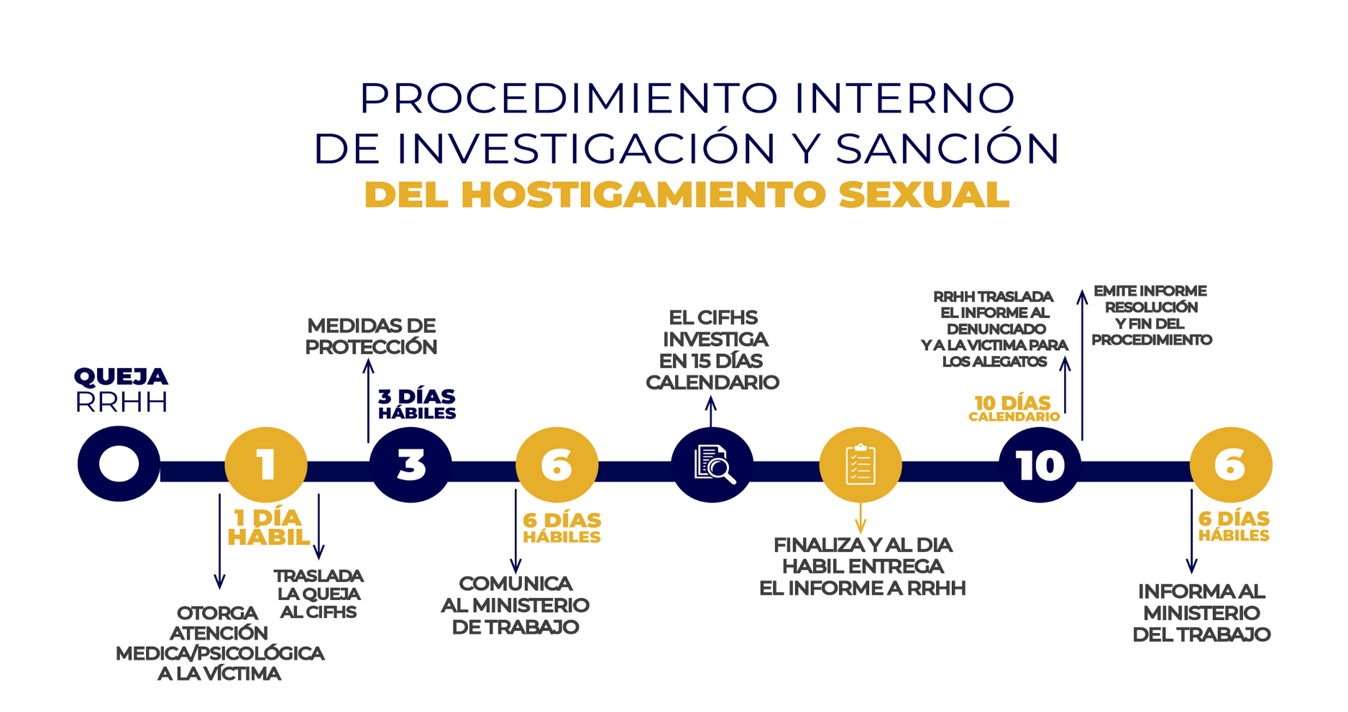
ACTA DE DERECHOS
DEL DENUNCIANTE

Slide 38

Administración de Personal
Registro de Asistencia

Slide 39

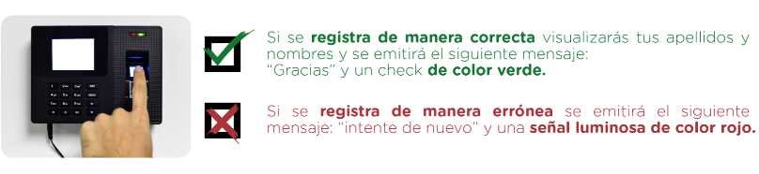
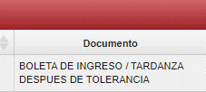
Administración del Personal
Registro de Asistencia
Tardanzas
A todo colaborador que ingrese a laborar se le graba la huella dactilar, el cual le permitirá registrar su asistencia en el biométrico, Es de carácter obligatorio marcar 4 veces al día:
Al ingreso al centro de labores.
Al inicio de refrigerio.
Al final de refrigerio.
A la salida del centro de labores.
Se considera tardanza desde el primer minuto posterior al inicio del horario de trabajo de cada colaborador. Solo se permitirá el ingreso al centro de trabajo durante los 15 primeros minutos de tardanza.
Si el colaborador excede los minutos de tolerancia deberá solicitar autorización para su ingreso a través del formato: R.RH.048

Slide 40
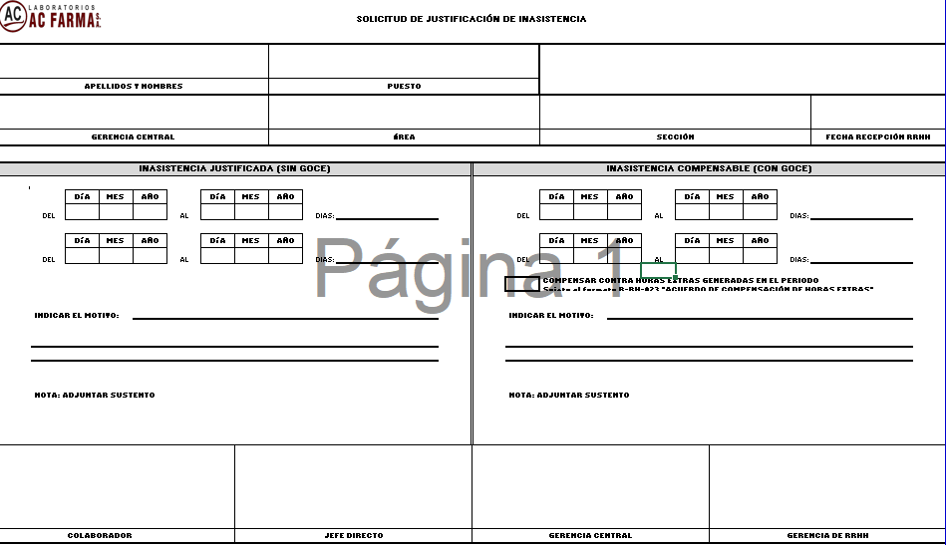
Administración del Personal
Inasistencias
Se considerará Inasistencia injustificada; cuando el colaborador no presente la solicitud de justificación de inasistencia.
Toda inasistencia justificada o injustificada se aplicarán los descuentos de acuerdo a ley.

Slide 41
Administración del Personal
Solicitud de Permiso
Para que el colaborador pueda ausentarse por horas en el transcurso de un día laborable debe generar su boleta de permiso en Intranet con un día de anticipación el mismo que deberá tener la aprobación de su jefe de área y gerente central.
El trabajador que haga uso de un permiso dentro de la jornada de trabajo deberá registrar su salida o reingreso en los biométricos de asistencia.
Permisos personales
Permisos de Salud
Permisos por Comisiones

Slide 42

Administración del Personal
Jornada Laboral
Horas Extras
La jornada laboral se refiere a la cantidad de horas, durante las cuales, los empleados o trabajadores de la empresa se encargarán de desempeñar todas sus actividades asignadas.
Es el tiempo de trabajo realizado mas allá de la jornada ordinaria diaria o semanal pactada entre las partes (empleador y trabajador) de manera voluntaria.
Las horas extras se pagan con un recargo del 25% por las dos primeras horas y 35% a partir de la tercera hora.
Descanso Obligatorios o Feriados el 100%
Una alternativa legal consiste en otorgar descanso pagado en compensación al sobretiempo.

Slide 43
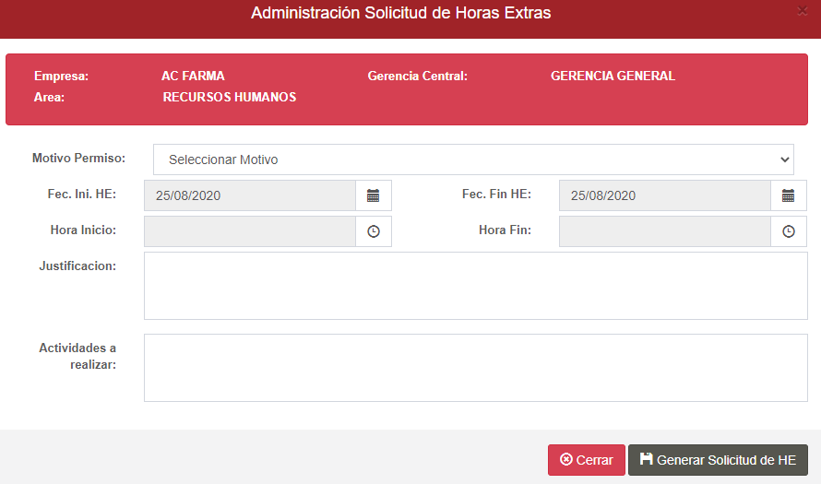

Administración del Personal
Programación de Horas Extras
La programación de Horas Extras se registrará a través de Intranet el mismo que deberá tener la aprobación de su jefe de área y gerente central.

Slide 44

Administración del Personal
Trabajo Nocturno
Se entiende por jornada nocturna el tiempo trabajado entre 10:00 p.m. a 6:00 a.m.
Trabajo Nocturno
Los horarios nocturnos deberán ser rotativos.
El trabajo nocturno será remunerado con una sobretasa equivalente a la remuneración mínima vital (RMV) aumentada en 35%.

Slide 45

Administración del Personal
Estructura Salarial
Estructura Remunerativa:
Donde:
Remuneración Fija
+
Remuneración Variable Ordinaria
Remuneración fija, está constituida por sueldo básico y asignación familiar.
Remuneración Variable Ordinaria, está de acuerdo a comisiones y bonos de cumplimiento de objetivo u otros ingresos ordinarios.

Slide 46
Administración del Personal
CTS
Gratificaciones
La Compensación por Tiempo de Servicios (CTS) es un beneficio social que tienen los colaboradores con la finalidad de prever las eventualidades que origina el término de una relación laboral y la consecuente pérdida de ingresos.
Se otorga en función al tiempo de servicios y a la remuneración.
Su pago se realiza de forma semestral en la primera quincena de mayo y noviembre de cada año.
La gratificación es un monto especial que se cobra por derecho laboral, dicho monto está normado por las leyes del trabajo del Estado Peruano.
Es un pago adicional sumado a la remuneración o sueldo de los trabajadores que cobran mensualmente.
La gratificación corresponde pagar en la primera quincena de Julio y de Diciembre de cada año.

Slide 47
Administración del Personal
Vacaciones
Utilidades
Los trabajadores tienen derecho a treinta días calendario de descanso vacacional por cada año completo de servicios.
Se refiere a la repartición de las ganancias de una empresa entre sus colaboradores y normalmente se realiza entre los meses de marzo y abril.
El porcentaje varía dependiendo de los sectores donde labore el trabajador. Es importante resaltar que este beneficio se genera solo en las empresas privadas que generan rentas de tercera categoría.
Asignación familiar
Tienen derecho a percibir esta asignación los trabajadores que tengan a su cargo uno o más hijos menores de 18 años, y cuando superen esta edad siempre que se encuentren efectuando estudios superiores o universitarios hasta un plazo máximo de 6 años posteriores a dicha edad (24 años).

Slide 48
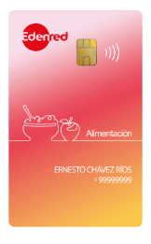

Administración del Personal
Beneficio Corporativo COMERCIAL
Tarjeta de alimentos EDENRED
La empresa otorga a toda la fuerza de Ventas de acuerdo a su condición laboral:
Tarjeta combustible SERVOSA.
Seguro Vehicular.
Soat
La empresa otorga esta Tarjeta Edenred MC con un monto (de acuerdo a la estructura salarial del colaborador).
La tarjeta es recargable cada fin de mes con el importe acordado y puede ser acumulable.

Slide 49
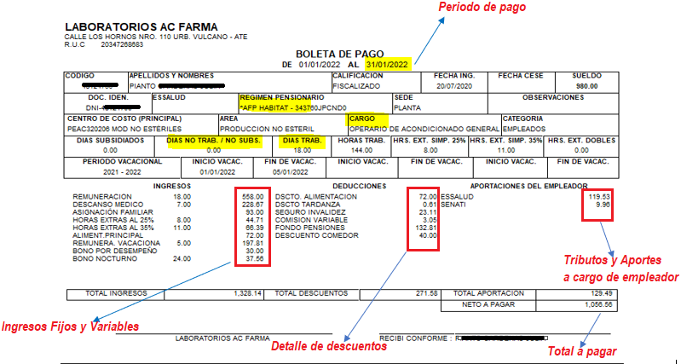
Administración del Personal
Boleta de Pago
¿Cuál es el plazo para la entrega de Boletas?
Las Boletas de Pago se enviarán el tercer día hábil de cada mes a sus correos personales.

Slide 50

Administración del Personal
Boleta de Pago
Las boletas se entregan de manera virtual el tercer día hábil de cada mes a través de correo electrónico brindado por el colaborador en su ingreso.
Melixa Bejarano: 964 169 586
Recuerda que, si es la primera vez que recibes tu boleta virtual, debes revisar en el CORREO NO DESEADO o SPAM, y configurar al correo nominas@acfarma.biz como correo confiable.

Slide 51
Capacitación
Objetivo | Gestionar, preparar y administrar la capacitación que requiera la organización. Para así, proporcionar la formación que permita satisfacer las necesidades de desarrollo de los colaboradores.
Alcance | Todo colaborador incluido en la nómina de pago.
Encargado | Asistente de Capacitación y Desarrollo

Slide 52





Plataforma LMS*
En Capacítate AC encontrarás cursos, estructurados con PDF, videos, gamificación y evaluaciones, webinars próximos y repositorios para que puedas ampliar tus conocimientos de forma autónoma.
Un Curso esta constituido por Lecciones que pueden ser presentaciones en PDF, videos, gamificaciones y/o evaluaciones.
Es la plataforma E-learning oficial de la compañía donde se publicar contenido educativo como cursos y webinars para capacitar a los colaboradores.
PDF
Videos
https://www.capacitate-ac.pe/
Gamificación
Evaluaciones
*Learning Management System

Slide 53


Slide 54
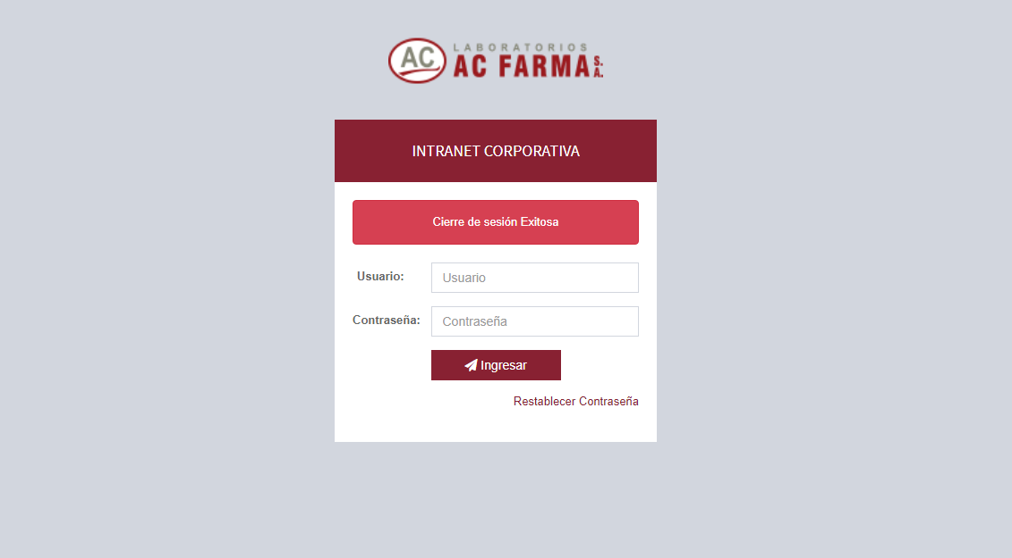

INTRANET EMPRESARIAL
Usuario: DNI
Contraseña: DNI (Primer ingreso)
LINK

Slide 55
Capacitaciones Externas
SOL
JD
ACD
Inicio
El formato debe tener las firmas del JD/GC/GG
Solicitar capacitación
Evaluar y aprobar solicitud
R-RH-037
R-RH-037
¿Solicitud aprobada?
Gestionar creación de Solped y realizar seguimiento a la creación de la OC
Gestionar la logística de la capacitación
Realizar seguimiento a la ejecución de la capacitación.
Medir eficacia de la capacitación
Archivar copias de los certificados de la capacitación
Leyenda:
JD : Jefe Directo
GC : Gerente Central
GG : Gerente General
ACD : Analista de capacitación y desarrollo
R-RH-037
Fin

Slide 56







Descuentos Educativos
Contamos con convenios educativos con descuentos de hasta 16% con:
RPC CAPACITACIÓN:
958 790 042

Slide 57
Evaluación de desempeño
Objetivo | El punto clave de esta evaluación es brindar retroalimentación al colaborador sobre la manera en que cumple sus tareas y su comportamiento dentro de la organización.
Alcance | Todo colaborador con más de tres meses de servicios.
Encargado | Gerente de Recursos Humanos, Supervisores, Jefes y Gerentes.

Slide 58

Evaluación de desempeño
Se evalúa de forma mensual
Los temas evaluados se dividen de la siguiente forma:
Objetivos Cuantitativos
Objetivos Cualitativos
  Fijados por el superior en función de los objetivos estratégicos del área
  Comunicación, trabajo en equipo, puntualidad y respeto

Slide 59

Política Salarial
1. OBJETIVO
Establecer los lineamientos para otorgar una remuneración equitativa de acuerdo con las obligaciones y responsabilidades asignadas, sin prejuicio de género, raza, sexo, religión, opinión, idioma o de cualquier índole en cumplimiento con la Ley N°30709, Ley que prohíbe la discriminación remunerativa entre varones y mujeres.
2. ALCANCE
Aplica a todos los colaboradores de Laboratorios AC Farma S.A.
3. REFERENCIAS
Ley N°30709, Ley que prohíbe la discriminación remunerativa entre varones y mujeres.
Todo colaborador, independiente del género, tiene derecho a percibir un sueldo justo de acuerdo a las bandas salariales establecidas por la empresa.

Slide 60

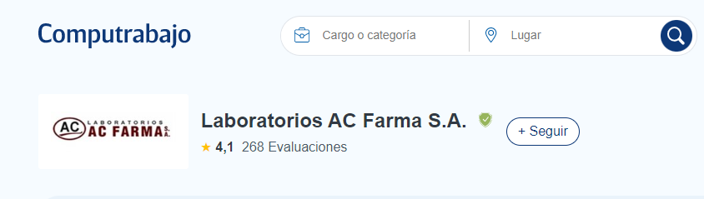
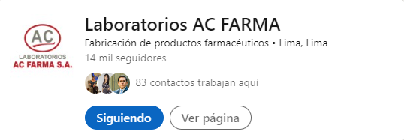




Selección de personal
Programa de Referidos
rrhh@perumail.com
989 312 673

Slide 61
BIENESTAR SOCIAL
Respeto
Trabajo en Equipo
Excelencia
Integridad

Slide 62
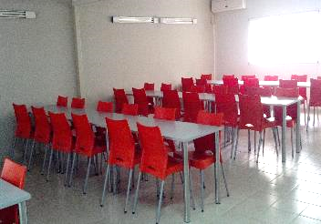



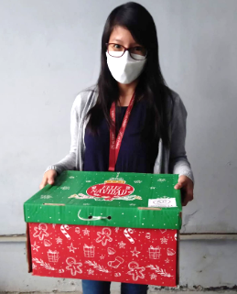


Beneficios Sociales
Comedor
Alimentación subsidiada
Buses de acercamiento
Préstamos
Licencias con y sin goce
Aguinaldo navideño
Tópico médico
Uniformes (operaciones)

Slide 63






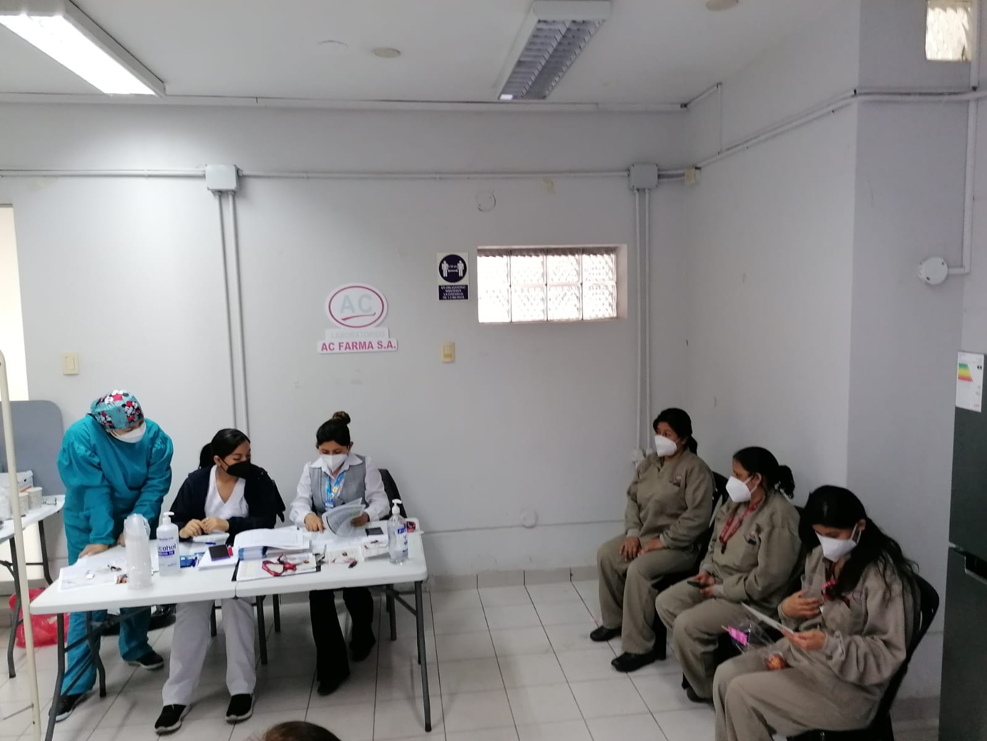
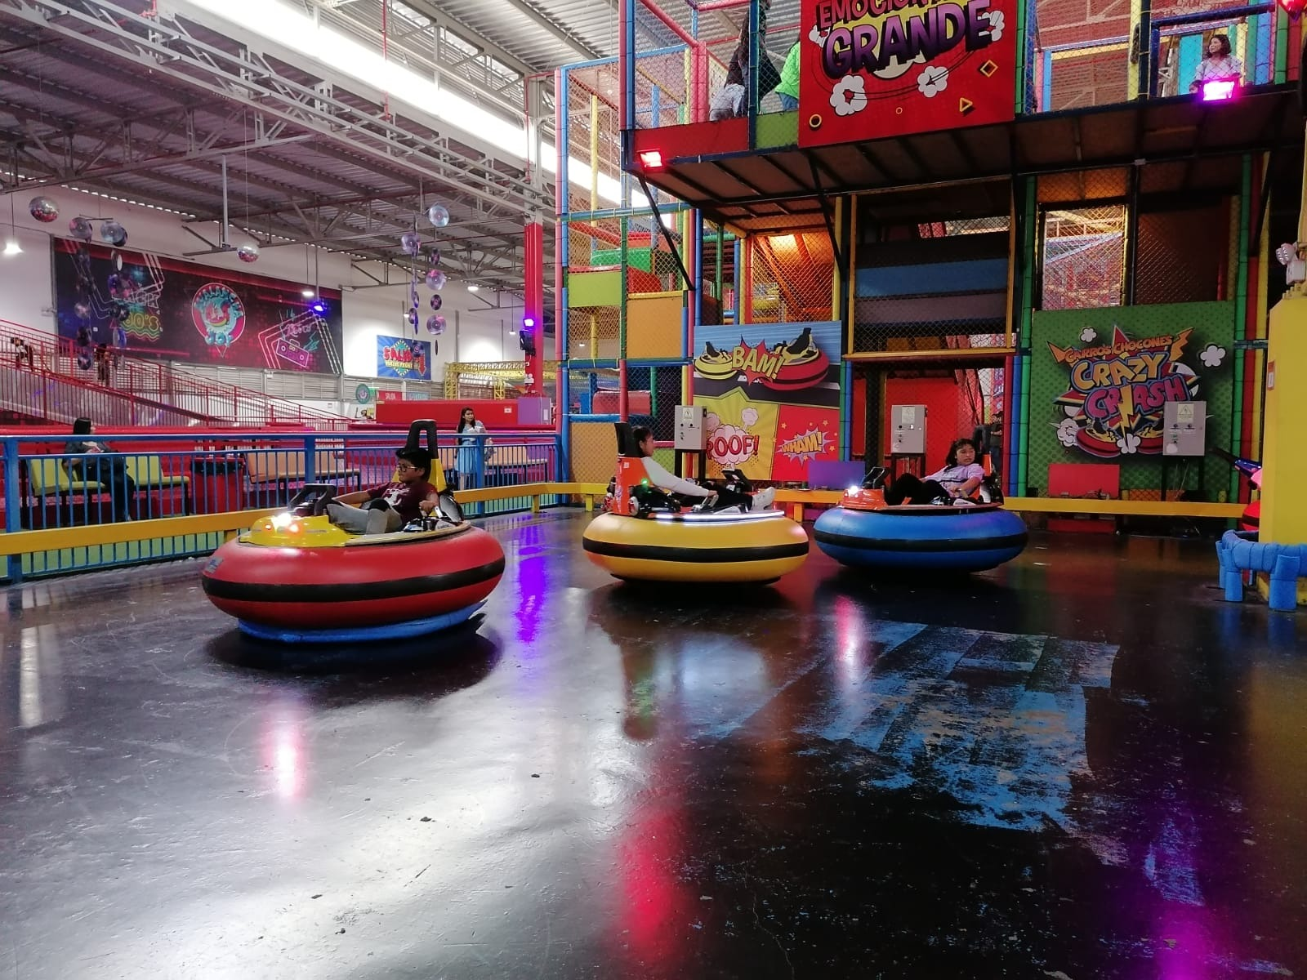

Beneficios Sociales
Convenios educativos
Descuentos empresariales
Seguro EsSalud
Vida Ley
SCTR
EPS (Optativo)
+ Vida (Optativo)
Campañas de salud
Recreaciones

Slide 64

EsSalud
¿Qué son prestaciones de Salud?
¿Qué son prestaciones Económicas?
¿Qué son prestaciones de extensión Social?
Las prestaciones de prevención y promoción de la salud comprenden la educación para la salud, evaluación y control de riesgos e inmunizaciones.
Las prestaciones de recuperación de la salud comprenden la atención médica, medicinas e insumos médicos, prótesis y aparatos ortopédicos imprescindibles y servicios de rehabilitación.
Las prestaciones de bienestar y promoción social comprenden actividades de proyección, ayuda social y de rehabilitación para el trabajo.
Los programas de extensión social y planes de salud especiales a favor de la población no asegurada de escasos recursos.
Subsidio de Incapacidad Temporal (Descanso Médico)
Subsidio por Lactancia
Subsidio por Maternidad
Sepelio

Slide 65




Seguro Vida Ley
SCTR
¿Qué es el Seguro de Vida Ley?
Es un Seguro de Vida regulado por Ley
¿Qué cubre?
¿Qué es el SCTR (Seguro Complementario de Trabajo de Riesgo?
Es un seguro que brinda cobertura en casos
de Accidentes o Enfermedad Profesional.
¿Qué cubre?
- Atención médica
Prestaciones Económicas, incluye gastos de sepelio
16 remuneraciones mensuales asegurables
32 remuneraciones mensuales asegurables
Hasta 32 remuneraciones mensuales asegurables

Slide 66
Entidad Prestadora de Salud (EPS):
Prestaciones
¿Qué es una EPS?
Organizaciones que gestionan el financiamiento de servicios mediante redes de salud públicas y /o privadas, complementando la cobertura de EsSalud.
¿Quiénes pueden solicitarlo?
Todos los colaboradores de AC Farma.
¿Cuánto cuesta?
El costo es variable y es deducido de tu remuneración mensual.
¿Qué debo hacer para solicitarlo?
Llenar el formato de Solicitud.
Adjuntar los requisitos solicitados
Comedor para loncheras.
Alimentación subsidiada en concesionario
Servicio de buses durante emergencia por COVID
Préstamos
Licencias con y sin goce
Aguinaldo Navideño
Tópico atendido por un Médico Ocupacional
Uniformes (planta y almacenes)
Convenios con Empresas e Instituciones
Descuentos corporativos con empresas del grupo AC

Slide 67
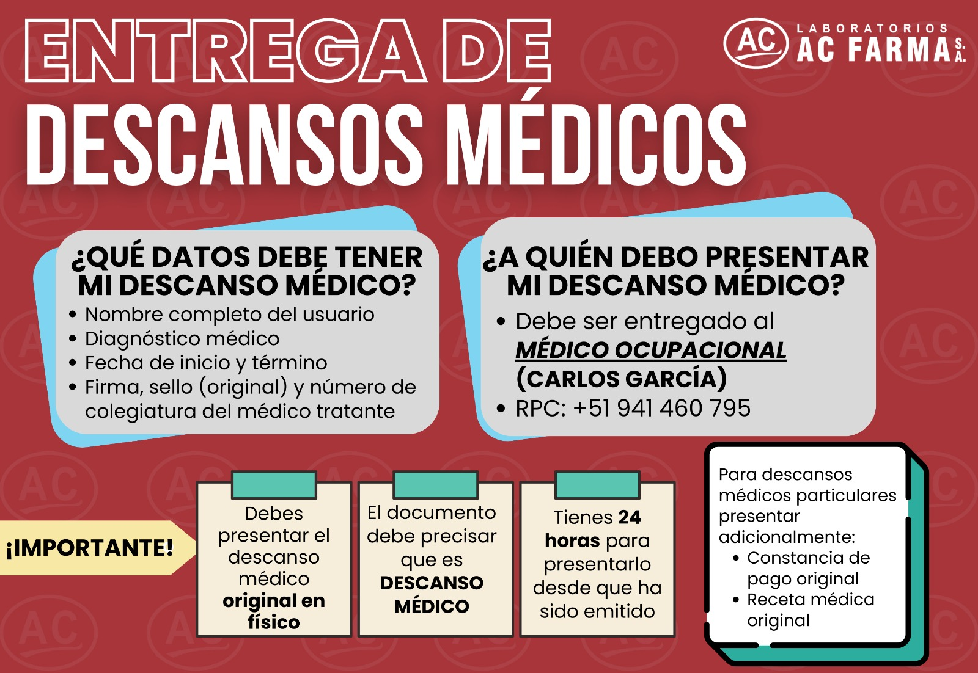

Slide 68

Gloria Mendoza
Trabajadora Social
Anexo: 339
Teléfono: 989 218 080
C. Interno: asocial@acfarma.com
C. Externo: asocialc@acfarma.com

Slide 69
EQUIPO RRHH
William Villena
Giovana Canales
Melixa Bejarano
Ivan Romucho
Gloria Mendoza
Angelli Chavez
Asesor de relaciones laborales
Analista senior
de RRHH
Analista de nóminas
Asistente de
administración
de personal
Trabajadora
social
Comunicación interna, clima y cultura
Anexo: 336
Anexo: 337
Anexo: 318
Anexo: 339
Anexo: 339
Anexo: 337
www.acfarma.com
Mauricio Silva
Monica Olano
Diego Aybar
Luis Caparachin
Diego Covarrubias
Jhostein Aguado
Gemma Rodriguez
Analista de
capacitación y
desarrollo
Asistente de selección
Practicante de
Selección
Practicante Pre Profesional
Asistente
Legal
Asistente de
capacitación y
desarrollo
Comunicación interna, clima y cultura
Anexo: 338
Anexo: 352
Anexo: 532
Anexo: 352
Anexo: 318
Anexo: 338
Anexo: 337

Slide 70
BIENVENIDOS
www.acfarma.com

